Slide 1
Nastavna jedinica:
2.2. Kako pokrećemo programe
Nastavna cjelina:
2. Strojna i programska oprema
Kataloška tema:
2.2. Kako pokrećemo programe
Moj portal 5

Slide 2
Usporedimo čovjeka i računalo
Računalo je po mnogim svojim mogućnostima ispred čovjeka: može raditi točno i brzo (mnogo brže od našeg mozga) i bez zamaranja.
Nedostaje mu međutim kreativnost, osjećaj za lijepo, mogućnost ostvarivanja prijateljstva i sl.
Iako ima velike mogućnosti, računalo radi samo ono za što je namijenjeno.
Namjenu mu određuje čovjek pomoću raznih programa.

Slide 3
Sklopovlje računala
Sklopovlje računala (Hardware) predstavljaju svi njegovi fizički dijelovi (uređaji).
Možemo reći da su to uređaji koje vidimo okom ili ih možemo dotaknuti rukom.

Slide 4
Vrsta jedinica
Ulaznim uređajima unosimo podatke u računalo i upravljamo radom računala (miš, tipkovnica, mikrofon, skener, web kamera i drugi).
Izlazni uređaji prikazuju rezultate rada na računalu (monitor, pisač, zvučnik).
Središnju (sistemsku) jedinicu za obradu podataka čini kućište u kojem su objedinjeni matična ploča, procesor, spremnici računala (središnji i pomoćni spremnici) i dodatne kartice (grafička, zvučna, mrežna) u jedinstvenu povezanu cjelinu.
Postoje uređaji pomoću kojih se mogu istovremeno podatci unositi u računalo i prikazivati izlazni podaci (monitor osjetljiv na dodir, CD/DVD). Takvi uređaji zovu se ulazno/izlazni uređaji.

Slide 5
Matična ploča
Matična (tiskana eng. Motherboard) ploča osnova je središnje jedinice računala.
Na nju se postavljaju ili priključuju svi ostali dijelovi računala (procesor, spremnici i dodatne kartice).
Uređaji koji nisu neposredno spojeni na matičnu ploču s njom se povezuju kablovima.
Matična ploča omogućuje prenošenje podataka i komunikaciju između priključenih uređaja.

Slide 6
Procesor
Procesor CPU (Central Procesing Unit) je središnja jedinica za obradu podataka.
Obavlja računske i logičke zadatke, upravlja radom svih dijelova računala i usklađuje njihov rad.
Za rad računala bitna je brzina kojom procesor obrađuje podatke.
Brzinu mjerimo u GHz (Gigahertz).

Slide 7
Operacijski sustav i primjenski programi
Programsku opremu (Software) čine svi programi koji se nalaze u računalu.
Dijelimo ih na:
  operacijski sustav i
  primjenske programe

Slide 8
Operacijski sustav (Operating System)
Operacijski sustav (Operating System, skraćeno OS ili O/S) je skup programa koji korisniku omogućuju uporabu računala.
Bez operacijskog sustava računalo je neupotrebljivo.

Slide 9
Primjenski programi (aplikacije)
Računalo kao univerzalni stroj namijenjeno je izvršenju velikog broja zadataka. Možemo: crtati, pisati, izrađivati prezentacije, koristiti internet, uređivati baze podataka...
Za svaki od tih zadataka postoje posebno namijenjeni programi. Zajednički ih zovemo primjenski programi.
Oni ne mogu raditi samostalno bez operacijskog sustava.
To su Word, Excel, PowerPoint, Access itd.

Slide 10
Kako pravilno instalirati (ugraditi) i izbrisati program?
Većina programa operacijskog sustava Windows imaju poseban postupak ugradnje u računalo. Postupak ugradnje programa u računalo nazivamo instalacija.
Programe često instaliramo uz pomoć čarobnjaka (Wizard - pomoćni program koji nadgleda i provodi tijek instalacije).
Brisanje programa iz računala naziva se deinstalacija.

Slide 11
Višezadačnost
Programsko okruženje Windowsa omogućuje izvođenje više programa odjednom, istovremeno. Ta osobina Windowsa naziva se višezadačnost (Multitasking).
Svaki zadatak izvodi se u svom prozoru. Npr. u jednom prozoru imate otvoren program za bojanje (Paint), u drugom program za pisanje Blok za pisanje (Notepad), a u trećem Kalkulator (Calculator).

Slide 12
Razine rada računala
Razina operacijskog sustava. Spremanje, brisanje, premještanje ili kopiranje datoteka nadzire i izvodi operacijski sustav.
Razina primjenskog programa. Ako izvodimo posebne zadaće, za koje smo pokrenuli primjenski program (crtanje, pisanje i sl.), onda računalo obavlja zadatke na razini primjenskog programa.
Strojna razina. Slijed postupaka pokretanja računala i ostale osnovne aktivnosti koje su vezane za pravilan rad računala

Slide 13
Kako pokrenuti računalo?
Računalo uključujete pritiskom na veći prekidač za uključivanje/isključivanje (Power Button) na kućištu računala.
Više od jednog piska ukazuje na mogući kvar računala.
Učitavanje operacijskog sustava.
Kada je pokazivač miša oblika strelice (bez pješčanog sata) računalo je spremno za rad.
Za isključivanje kliknite na Start → Isključi računalo (Turn Off Computer) → Isključi (Turn Off).

Slide 14
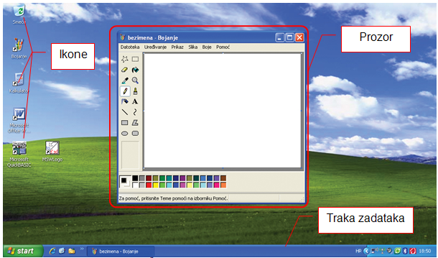
Radna površina (Desktop)
Traka zadataka (Taskbar) koju koristimo za pokretanje i prikaz otvorenih prozora (programa).
Razne vrste ikona – malih sličica koje reprezentiraju (naznačuju) uređaje, mape, datoteke i prečace.
Prozori prikazanih mapa i datoteka ili pokrenutih programa

Slide 15

Traka zadataka (Taskbar)
Glavni izbornik (Start menu ili samo Start) . Pokretanje svih programa.
Traka za brzo pokretanje (Quick Launch bar). Pokretanje često korištenih programa (jednim klikom).
Traka za gumbe otvorenih programa (prozora).
Traka sustavskih programa (System Tray). U ovoj traci prikazane su ikone programa koji se ne izvršavaju u prozoru (Window) kao većina programa Windows operacijskog sustava.

Slide 16
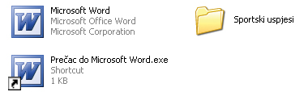
Vrste ikona
Sustavske ikone (System Icons) – označavaju programe i mape koje su dio operacijskog sustava kao npr. Moji dokumenti (My Documents), Moje računalo (My Computer), itd.,
Korisničke ikone (User Icons) – predstavljaju ikone svih korisničkih programa (Word, Excel, PowerPoint, itd.)
Ikone prečaca (Shortcut Icons) – Nisu stvarni programi, nego veze do uređaja, mapa, datoteka.
Ikone mapa (Folder Icons) – ukazuju na mape – osnovni način organizacije podataka na računalu

Slide 17
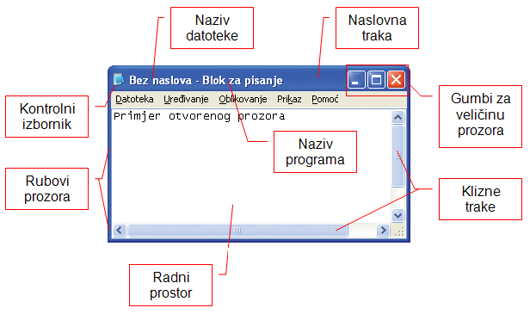
Rad s prozorima

Slide 18
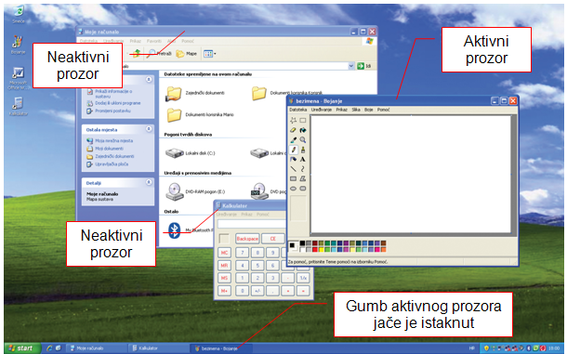
Više otvorenih prozora

Slide 19
Pojmovi
Sklopovlje računala - dijelovi računala (procesor - dio računala koji obrađuje podatke, matična ploča - ploča na koju se spajaju svi dijelovi računala)
Operacijski sustav - skup programa koji korisniku omogućava uporabu računala
Primjenski programi - programi s posebnim namjenama za pojedini zadatak (crtanje, pisanje)
Instalacija - deinstalacija - ugrađivanje i brisanje programa

Slide 20
Zaključak – što sam naučio/la
Usporedili smo mogućnosti čovjeka i računala. Sklopovlje računala možemo podijeliti prema namjeni na ulazne i izlazne te središnju jedinicu, a prema mjestu gdje su smješteni na vanjske i unutarnje.
Procesor je središnja jedinica za obradu podatak, a na matična ploča povezuje procesor s ostalim komponentama računala.
Operacijski sustav omogućuje pokretanje, kontrolu rada računala, instalaciju i rad svih primjenskih programa.
Primjenski programi su svi ostali programi posebne namjene instalirani u računalu.
Instalacija je propisani postupak postavljanja programa u računalo a deinstalacija brisanje.
Također smo upoznali što je radna površina, ikone koje se na njoj nalaze i mogućnost istovremenog otvaranja više programa u više prozora.

